Slide 1

Gestão de Projetos Alinhada ao Desenvolvimento Institucional UEMA – jun/2016
Adilson Pize
PMP, CBPP, CSM, ITIL Foundations
PMI Leadership Master Class Alumnus

Slide 2

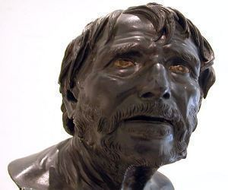
“Se você não sabe para qual porto está navegando, nenhum vento é favorável.”
Sêneca
Notes:
Os ventos hora nos levam a bombordo, hora a estibordo, hora reduzem nossa velocidade e há horas em que nos aceleram, mas esta aceleração está nos levando para o destino desejado ou está simplesmente estar nos levando mais rápido para um estupendo desastre?

Slide 3

Notes:
Para onde nossa organização está indo?
Ou melhor, para onde queremos que nossa organização vá?
O destino que desejamos é uma decisão nossa!
Ou seja, “nós” definimos os objetivos que queremos atingir com nossa organização.

Slide 4


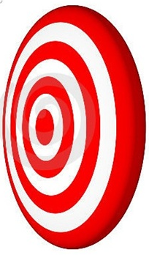



Forças
Oportunidades
Fraquezas
Ameaças
Cenário
Objetivos
Estratégias
Notes:
Além dos objetivos (o que queremos), também cabe a nós definir como atingiremos tais objetivos, ou seja, as estratégias que adotaremos.
Fazendo uma analogia que os objetivos fossem como locais onde queremos chegar, as estratégias são os caminhos que utilizaremos.
Objetivos e estratégias são definidos frente a um cenário. Objetivos podem ser ajustados e os caminhos trocados frente a novos cenários.

Slide 5






Visão
Princípios e Valores
Hoje Médio Prazo Longo prazo
Notes:
Por fim, como nós vemos nossa organização no longo prazo?
É através da definição de objetivos, e estratégias para atingi-los, ao longo do tempo, que nos encaminharemos em direção a esta nossa visão de mais longo prazo.
Outros dois componentes que nos orientam:
Missão: papel de minha organização no negócio em que ela atua
Princípios e valores: compartilhados em nossa organização e que influenciam nossas decisões e ações

Slide 6
Gestão Estratégica
Planej. Estratégico
Gestão das Estratégias
BSC

Slide 7
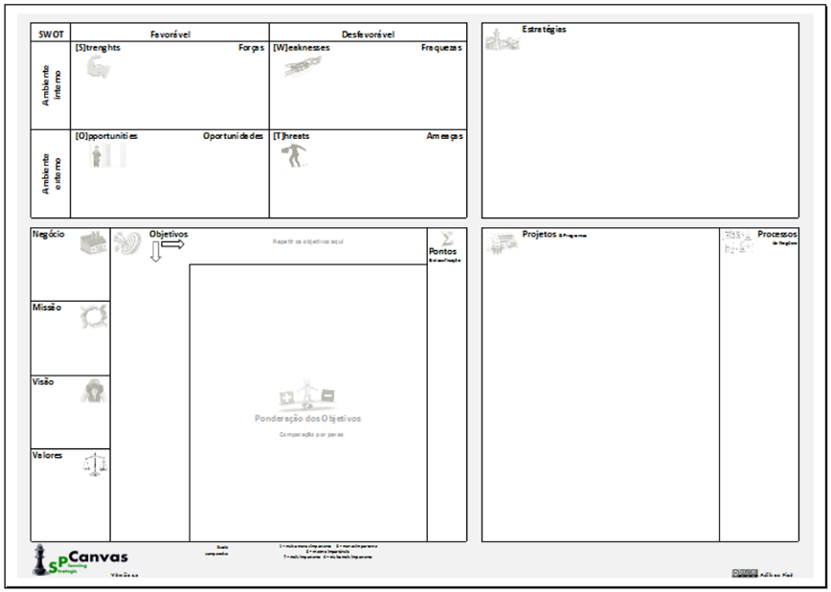

Strategic Planning Canvas
O Strategic Planning Canvas - SPCanvas - foi criado para ser uma ferramenta de apoio ao desenvolvimento do planejamento estratégico de uma forma interativa e colaborativa, envolvendo efetivamente as partes interessadas ao longo de todo o processo.
O SPCanvas também funciona como uma ferramenta de comunicação para divulgar/disseminar o planejamento estratégico na organização.
O modelo foi testado ao longo de quase 3 anos em oficinas realizadas em todo Brasil até chegar à sua versão 3.0, e a partir dela continua evoluindo para agregar melhorias que tornem o processo de desenvolvimento do planejamento estratégico cada vez mais simples, interativo, colaborativo, eficiente e agradável de ser realizado.
Download do SPCanvas em www.canvasworld.com.br

Slide 8

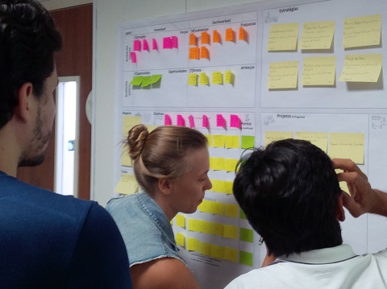
1. Análise de Ambientes
(Interno e Externo)
4. Estratégias
2. Bases Estratégico-Filosóficas
3. Objetivos Estratégicos
5. Projetos (& Programas)
e Processos de Negócio

Slide 9

“Certamente não há nada tão inútil quanto fazer com grande eficiência algo que nunca deveria ser feito.”
Peter Drucker

Slide 10





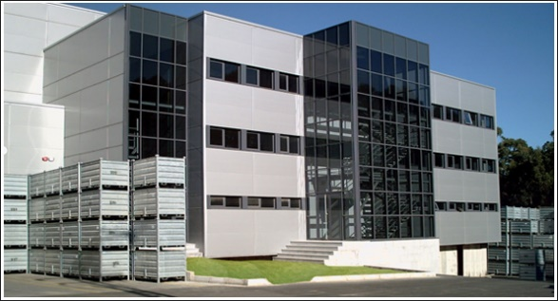


Opera-ções
Opera-ções
Opera-ções
Projeto 1
Projeto 2
Projeto 3
Projeto 4
Projeto 5
Projeto “n”
?
Projeto 4
Projeto 5
Projeto “n”
5
Oper
Oper
4
1

Slide 11

Não basta “executar certo” os projetos, temos que executar os “projetos certos”!

Slide 12
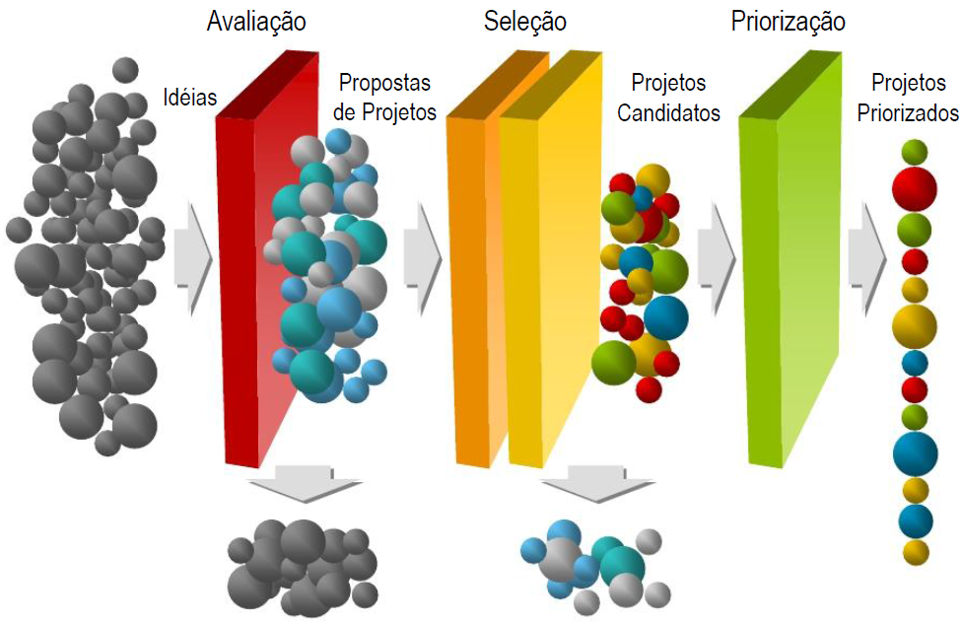
Das ideias aos projetos certos a serem empreendidos

Slide 13
Seleção e Priorização
Grupos de critérios
Estratégicos
Financeiros
Riscos
Urgência
Comprometimento
Conhecimento técnico

Slide 14

Papel estratégico dos projetos
“Projetos (e programas) são empreendidos para alcançar resultados de negócio estratégicos, para os quais muitas organizações adotam agora processos e procedimentos formais de governança organizacional”
Referência: Guia PMBOK® 5ª Edição

Slide 15

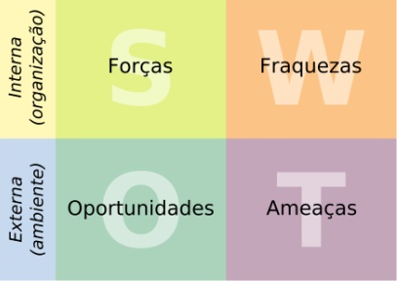
Papel estratégico dos projetos e operações
Missão
Visão
Valores
Base estratégico-filosófica
do Planejamento Estratégico
Objetivos
Estratégias
Projetos
e
Operações
Implementadas através de
Desdobrados em
Análise do Ambiente Interno e Externo

Slide 16
Relação entre Objetivos, Estratégias, e Projetos e Operações
Abertura de novos pontos de venda em capitais
Projeto Filial “A”
Projeto Filial “B”
Projeto Filial “C”
Lançamento de novos produtos
Projeto Produto “A”
Projeto Produto “B”
Operação “A”
10% de market-share no Brasil
Objetivo
Estratégias
Projetos e Operações
Uso máximo da capacidade de produção
Operação “X”
Operação “Y”
Projeto Capac “A”

Slide 17

Base do Sucesso Organizacional
Organização
Objetivos
Estratégias
Projetos e Operações
Sucesso
Sucesso
Sucesso

Slide 18


Alinhamento Estratégico dos Projetos
Objetivo Estratégico 3
Projeto 1
Projeto 11
Objetivo Estratégico 1
Projeto 5
Projeto 2
Programa 1
Projeto 4
Projeto 3
Projeto 10
Projeto 6
Projeto 12
Objetivo Estratégico 2
Projeto 9

Slide 19
Nível de alinhamento entre projetos e estratégia
Fonte: PMSurvey.org – Brasil - 2014

Slide 20
Percentual de projetos realizados no último ano em relação aos projetos previstos
Fonte: PMSurvey.org – Brasil - 2014

Slide 21
Gestão Estratégica de Projetos
Gestão Estratégica
Planej. Estratégico
Gerenciamento de Projetos
Gestão das Estratégias
Portfolios
BSC
Programas
Projetos

Slide 22
Projeto e Gerenciamento de Projetos
Gestão Estratégica
Planej. Estratégico
Gerenciamento de Projetos
Gestão das Estratégias
Portfolios
Referência: Guia PMBOK® 5ª Edição
BSC
Programas
Projetos

Slide 23
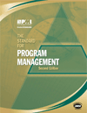
Programa e Gerenciamento de Programas
Gestão Estratégica
Planej. Estratégico
Gerenciamento de Projetos
Gestão das Estratégias
Portfolios
Referência: The Standard for Program Management 3rd Edition
BSC
Programas
Projetos

Slide 24
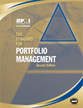
Portfolio e Gerenciamento de Portfolios
Gestão Estratégica
Planej. Estratégico
Gerenciamento de Projetos
Gestão das Estratégias
Portfolios
Referência: The Standard for Portfolio Management 3rd edition
BSC
Programas
Projetos

Slide 25
Gestão Estratégica de Projetos
Visão
Estratégico
Missão
Estratégias e objetivos organizacionais
Gerenciamento de Portfólio
Planejamento estratégico e gerenciamento de projetos, programas e operações
Tático
Operacional
Gerenciamento de Operações
(atividades recorrentes)
Produzir Valor
Gerenciamento de Programas e Projetos Autorizados
(atividades projetizadas)
Aumentar Capacidade de Produção de Valor
Recursos da Organização

Slide 26
Seleção e Priorização
Métodos de seleção
(categorias de abordagem)
Ordenamento
Pontuação / Ponderação de Fatores (scoring)
Pontuação por índices econômicos
Análise de riscos
Métodos formais de otimização
Programação multicritério

Slide 27
Nível de utilização de processo para seleção e priorização do portfólio
Fonte: PMSurvey.org – Brasil - 2014

Slide 28

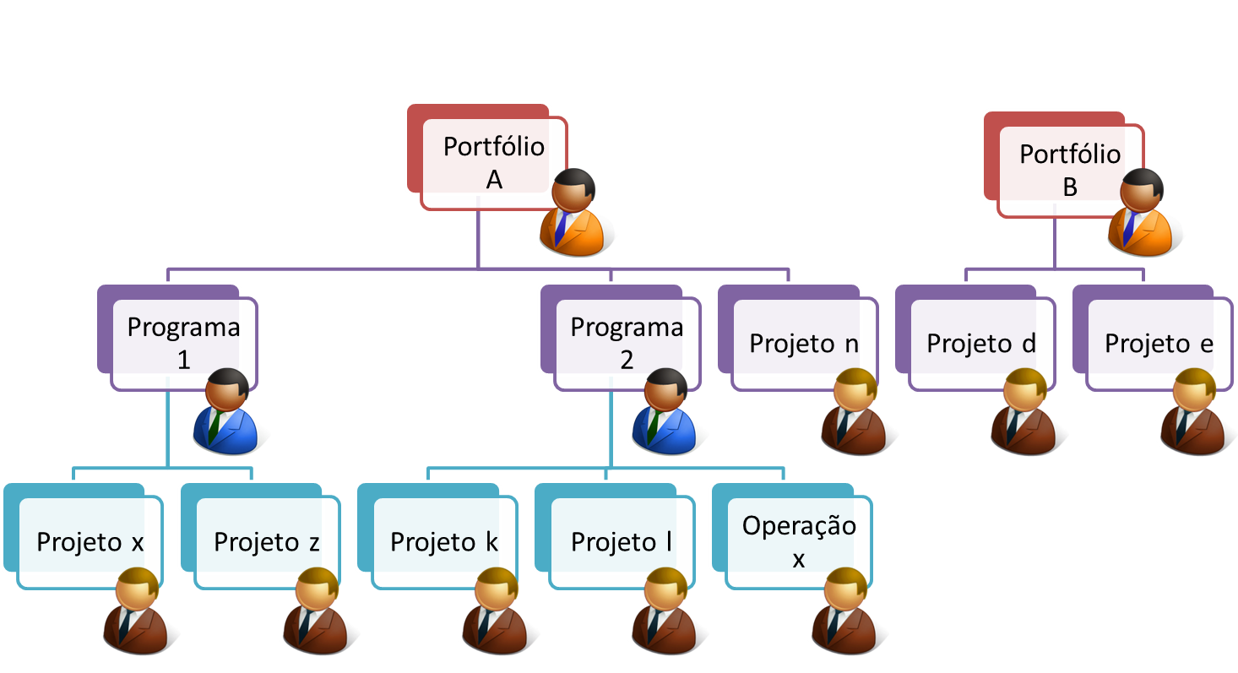
Governança

Slide 29
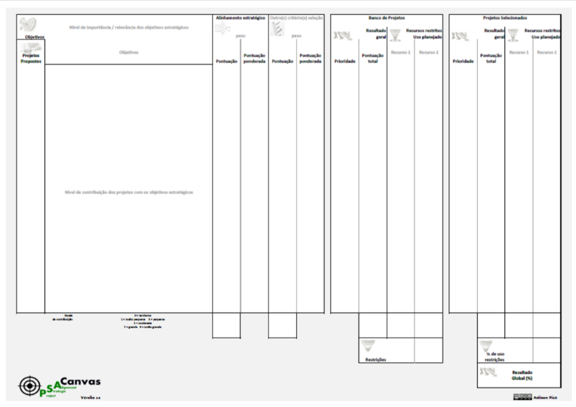

Project Strategic Alignment Canvas
O Project Strategic Alignment Canvas - PSACanvas - foi desenvolvido para ser uma ferramenta de apoio à organização para que a mesma priorize e selecione os projetos com base no alinhamento dos mesmos com os objetivos estratégicos, bem como no uso dos recursos restritos da organização.
Ainda é possível usar outros critérios em conjunto com o alinhamento estratégico para a priorização e seleção dos projetos.
O modelo PSACanvas foi testado ao longo de quase 3 anos em oficinas realizadas em todo Brasil até chegar à sua versão 3.0, que continua evoluindo para agregar melhorias que tornem o processo de alinhamento estratégico cada vez mais simples, interativo, colaborativo, eficiente e agradável de ser realizado.
Download do PSACanvas em www.canvasworld.com.br

Slide 30
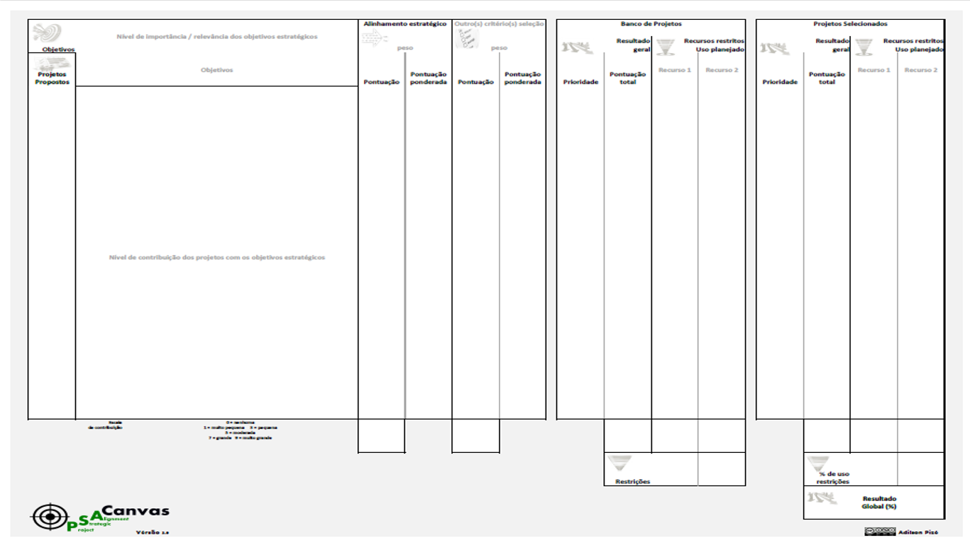
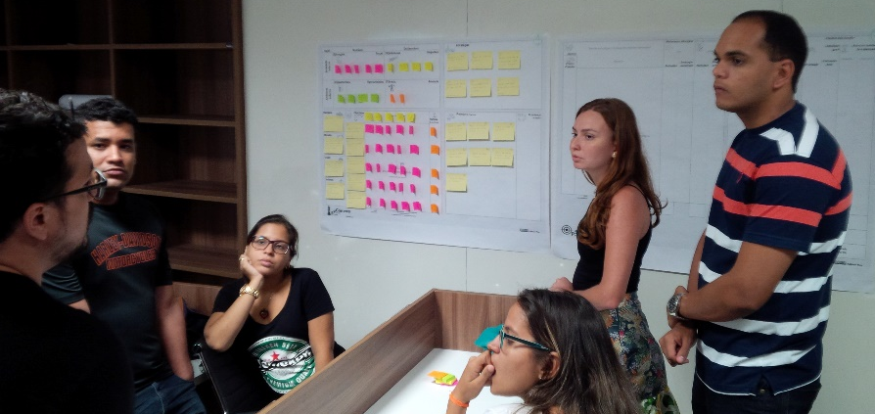
1. Alinhamento Estratégico
2. Critério(s) complementar(es)
para priorização e seleção
3. Banco de Projetos
5. Projetos Selecionados
3.1. Resultado Geral
(Prioridade e Pontuação Geral)
3.2. Uso de Recursos Restritos
Resultado Geral
(Prioridade e Pontuação Geral)
Uso de Recursos Restritos
4. Restrições
%Uso restrições
6. Resultado

Slide 31

PMO Escritório de Gerenciamento de Projetos
Em essência um PMO é uma unidade organizacional que presta serviços a uma série de clientes distribuídos nas diversas áreas e níveis da organização.
Prestador de Serviços
Notes:
Não é uma “área de suporte”.

Slide 32
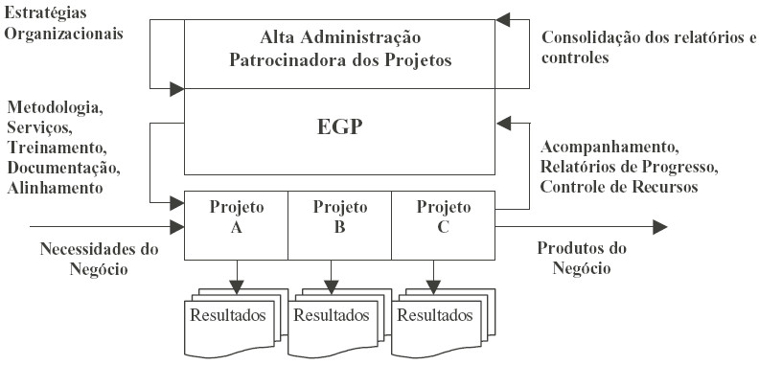
Ilustrando o PMO
Fonte: Gonzales & Rodrigues, 2002

Slide 33
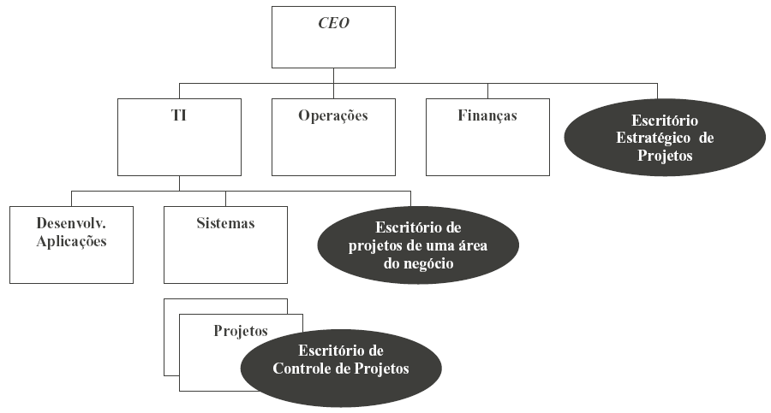
Modelos de PMO
Fonte: Crawford, 2001

Slide 34
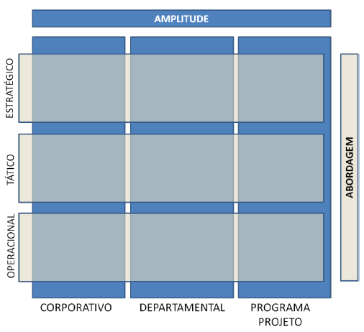
Amplitude e abordagem do PMO
Escopo de influência
Fonte: Como avaliar a maturidade do seu PMO e criar um plano de evolução - Pinto, Cota & Levn - 2010
Abordagem de atuação

Slide 35
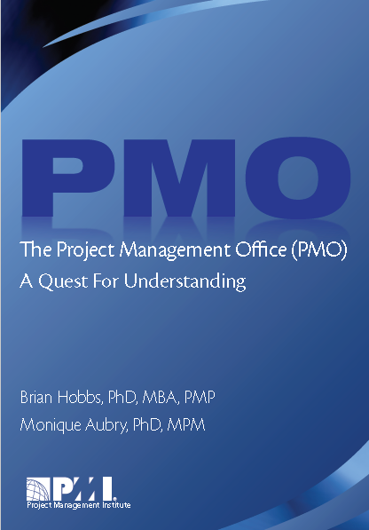
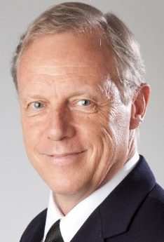

Fonte: The Project Management Office – A Quest for Understanding – Hobbs & Aubry, 2010
Notes:
Em 2010, dois renomados pesquisadores da Universidade de Quebéc, Dr. Brian Hobbs e Dra. Monique Aubry, concluíram em conjunto com o Project Management Institute, a mais importante pesquisa já realizada sobre o tema “PMO”. Nesta pesquisa, realizada com cerca de 500 PMOs em todo o mundo, foram identificadas as 27 funções mais comuns em PMOs.

Slide 36

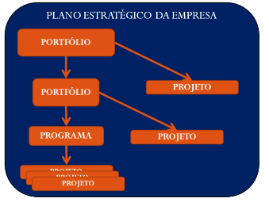



Grupos de Funções (serviços) mais Comuns nos PMOs
1
3
Monitoramento e controle do desempenho dos projetos
5
Gerenciamento de múltiplos projetos
Fonte: The Project Management Office – A Quest for Understanding – Hobbs & Aubry, 2010
2
Aprendizagem organizacional
4
Desenvolvimento de competências em gerenciamento de projetos e metodologias
Gerenciamento estratégico

Slide 37
Funções (serviços) mais Comuns nos PMOs por Grupo
1
Inclui funções de monitoramento, controle e informação de desempenho dos projetos, e o gerenciamento de ferramentas computadorizadas para realizar estas tarefas.
Monitoramento e controle do desempenho dos projetos
Fonte: The Project Management Office – A Quest for Understanding – Hobbs & Aubry, 2010
Função | % PMOs classificaram importante
•Desenvolver e manter um quadro estratégico de projetos (project scoreboard) | 58%
•Implementar e operar sistemas de informação dos projetos | 60%
•Informar o status dos projetos para a Alta Gerência | 83%
•Monitorar e controlar o desempenho de projetos | 65%

Slide 38
Funções (serviços) mais Comuns nos PMOs por Grupo
2
Grupo de funções mais tradicionalmente associadas com o PMO, que inclui funções que tratam de ferramentas e metodologia, e com o desenvolvimento de competência.
Desenvolvimento de competências em gerenciamento de projetos e metodologias
Fonte: The Project Management Office – A Quest for Understanding – Hobbs & Aubry, 2010
Função | % PMOs classificaram importante
•Desenvolver as competências do pessoal, incluindo treinamento | 65%
•Desenvolver e implementar a metodologia de Gerenciamento de Projetos padrão | 76%
•Promover o gerenciamento de projetos na organização | 55%
•Prover mentoring para os Gerentes de Projetos | 49%
•Prover um conjunto de ferramentas para o Gerenciamento de Projetos sem um esforço de padronização | 42%

Slide 39
Funções (serviços) mais Comuns nos PMOs por Grupo
3
Gerenciamento de conjuntos inteiros de projetos de uma forma coordenada, o que frequentemente envolve o gerenciamento de programa ou portfolio. A coordenação das interdependências dentro de programas e portfólios é uma questão central na gestão de múltiplos projetos.
Gerenciamento de múltiplos projetos
Fonte: The Project Management Office – A Quest for Understanding – Hobbs & Aubry, 2010
Função | % PMOs classificaram importante
•Alocar recursos entre projetos | 40%
•Coordenar entre projetos | 59%
•Gerenciar um ou mais portfolios | 49%
•Gerenciar um ou mais programas | 48%
•Identificar, selecionar e priorizar novos projetos | 48%

Slide 40
Funções (serviços) mais Comuns nos PMOs por Grupo
4
Envolvimento com as questões de alinhamento estratégico para tornar-se mais estreitamente ligada à alta gerência. Esta é uma tendência atual no gerenciamento de projetos em geral e para os PMOs em particular.
Gerenciamento estratégico
Fonte: The Project Management Office – A Quest for Understanding – Hobbs & Aubry, 2010
Função | % PMOs classificaram importante
•Gerenciar benefícios | 28%
•Participar no planejamento estratégico | 49%
•Prover aconselhamento à alta gerência | 60%
•Prover mapeamento do relacionamento e do ambiente | 25%

Slide 41
Funções (serviços) mais Comuns nos PMOs por Grupo
5
Funções realizadas pelos PMOs fortemente relacionadas com o aprendizado organizacional.
Aprendizagem organizacional
Fonte: The Project Management Office – A Quest for Understanding – Hobbs & Aubry, 2010
Função | % PMOs classificaram importante
•Conduzir auditorias de projetos | 45%
•Conduzir revisões pós-projeto | 38%
•Gerenciar arquivos de documentação de projetos | 48%
•Implementar e gerenciar banco de dados de lições aprendidas | 34%
•Implementar e gerenciar banco de dados de riscos | 29%
•Monitorar e controlar o desempenho do PMO | 50%

Slide 42
Funções (serviços) mais Comuns nos PMOs (sem Grupo)
Funções não incluídas nos grupos anteriores não por não ser importantes, mas porque nem estatisticamente nem conceitualmente estão relacionadas com estes grupos.
Fonte: The Project Management Office – A Quest for Understanding – Hobbs & Aubry, 2010
Função | % PMOs classificaram importante
•Executar tarefas especializadas para os Gerentes de Projetos | 42%
•Prover interface entre administração/gerenciamento e cliente | 45%
•Recrutamento, seleção, avaliação e definição de salários para os gerentes de projetos | 22%

Slide 43

Funções (serviços) mais Comuns nos PMOs (em ordem de classificação de importância conferida pelos PMOs)
Função | % PMOs classificaram importante
•Informar o status dos projetos para a Alta Gerência | 83%
•Desenvolver e implementar a metodologia de Gerenciamento de Projetos padrão | 76%
•Desenvolver as competências do pessoal, incluindo treinamento | 65%
•Monitorar e controlar o desempenho de projetos | 65%
•Implementar e operar sistemas de informação dos projetos | 60%
•Prover aconselhamento à alta gerência | 60%
•Coordenar entre projetos | 59%
•Desenvolver e manter um quadro estratégico de projetos (project scoreboard) | 58%
•Promover o gerenciamento de projetos na organização | 55%
•Monitorar e controlar o desempenho do PMO | 50%
•Gerenciar um ou mais portfolios | 49%
•Participar no planejamento estratégico | 49%
•Prover mentoring para os Gerentes de Projetos | 49%
•Gerenciar arquivos de documentação de projetos | 48%
Fonte: The Project Management Office – A Quest for Understanding – Hobbs & Aubry, 2010

Slide 44
Funções (serviços) mais Comuns nos PMOs (em ordem de classificação de importância conferida pelos PMOs)
Função | % PMOs classificaram importante
•Gerenciar um ou mais programas | 48%
•Identificar, selecionar e priorizar novos projetos | 48%
•Conduzir auditorias de projetos | 45%
•Prover interface entre administração/gerenciamento e cliente | 45%
•Executar tarefas especializadas para os Gerentes de Projetos | 42%
•Prover um conjunto de ferramentas para o Gerenciamento de Projetos sem um esforço de padronização | 42%
•Alocar recursos entre projetos | 40%
•Conduzir revisões pós-projeto | 38%
•Implementar e gerenciar banco de dados de lições aprendidas | 34%
•Implementar e gerenciar banco de dados de riscos | 29%
•Gerenciar benefícios | 28%
•Prover mapeamento do relacionamento e do ambiente | 25%
•Recrutamento, seleção, avaliação e definição de salários para os gerentes de projetos | 22%
Fonte: The Project Management Office – A Quest for Understanding – Hobbs & Aubry, 2010

Slide 45
Funções desempenhadas pelo PMO (12 mais citadas)
Fonte: PMSurvey.org – Brasil - 2014

Slide 46

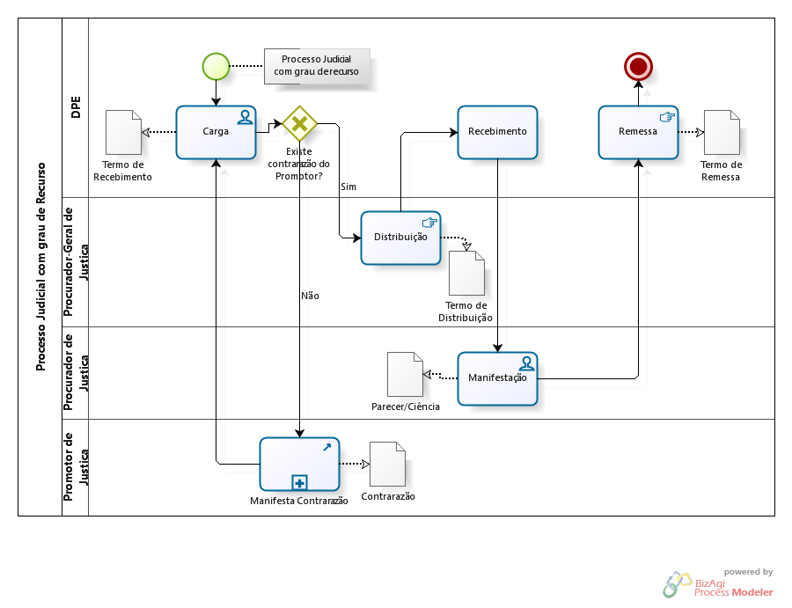

Metodologias de Gerenciamento de Projetos
Políticas
Processos / Procedimentos de gerenciamento
Modelos / formulários
Template 99
Template ...
Template 3
Template 2
Template 1
Biblioteca de modelos e/ou formulários

Slide 47
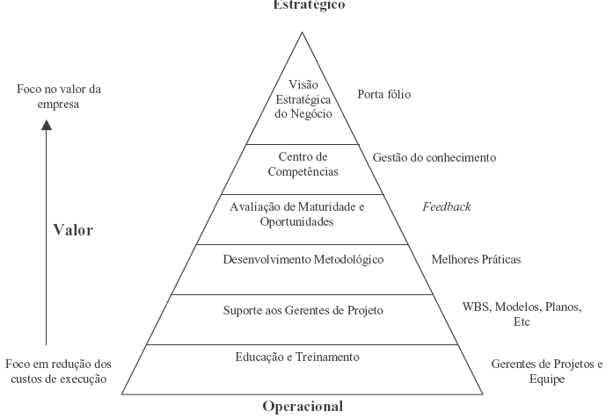
Valor do PMO para a Empresa
Fonte: Gonzales & Rodrigues, 2002

Slide 48
Nível de maturidade dos PMOs
Fonte: PMSurvey.org – Brasil - 2014
Nível 1 = PMO informal com profissionais com interesse em GP. Eventualmente presta apoio no planejamento.
Nível 2 = PMO reconhecido como responsável por padrões de GP. Apoia projetos quando solicitado.
Nível 3 = PMO considerado referência em metodologia e a apoio a projetos. Ponto focal de informação para a alta administração.
Nível 4 = PMO apoia a gestão do portfolio. É referência para a alta administração para tomada de decisão.

Slide 49

A organização realmente tem um PMO?
Gerente do PMO
Gerentes de Projeto
Gerente 1
Gerente 2
Gerente 3
Assistentes de Projeto
Assistente 1
Assistente 2
Assistente 3
Assistente 4
Instrutores
Instrutor 1
Instrutor 2
Funções/serviços prestados pelo PMO definidos
Estrutura Organizacional
Recursos humanos (qualificados e em quantidade compatível com os serviços prestados)
Processos/procedimentos para prestação dos serviços e para governança interna
Métricas/indicadores e processos para avaliação de seu desempenho

Slide 50
Profissionais qualificados
Competência Técnica
Competência Comportamental
Competência Profissional

Slide 51






Construção de Equipes
Competência Comportamental
Influência
Tomada de Decisões
Liderança
Motivação
Comunicação

Slide 52





Ganho de confiança
Competência Comportamental
Consciência política e cultural
Gerenciamento de conflitos
Negociação
Coaching

Slide 53
Principais competências para profissionais do PMO
CAPACIDADE DE INFLUÊNCIA
CAPACIDADE DE INTEGRAÇÃO
GESTÃO DE CONFLITOS
COMUNICAÇÃO EFICAZ
GESTÃO DE PROJETOS
ORGANIZAÇÃO & PROCESSOS
EMPREENDEDORISMO
RELACIONAMENTO INTERPESSOAL
FOCO NO CLIENTE (GESTÃO DE STAKEHOLDERS)
GESTÃO DO CONHECIMENTO
Fonte: Competências para PMOs: Como Definir, Avaliar e Planejar - Costa, Pinto & Cota - 2012

Slide 54
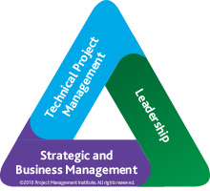
Conhecimentos, habilidades e comportamentos relacionados com domínios específicos da Gestão de Projetos, Programas e Portfolio.
Conhecimentos, habilidades e comportamentos específicos de liderança orientada, habilidades transversais que ajudam uma organização a alcançar seus objetivos de negócios.
Conhecimento e experiência na indústria ou organização que melhora o desempenho e melhor proporciona resultados de negócios.
PMI Talent Triangle©

Slide 55



Fatores Criticos de Sucesso
Pessoas
Tripé do Sucesso
Ferramentas/Tecnologia
Processos

Slide 56





Onde você encontra o SPCanvas e o PSACanvas, além de muitos outros modelos de canvas para uma série de aplicações, tais como: concepção de novos negócios, concepção e planejamento de projetos, proposição de valor, entre outros.
Acesse agora mesmo em: www.canvasworld.com.br.
Também nas redes sociais

Slide 57




Obrigado e Sucesso a todos !!!
Website: www.excellencegestao.com.br
E-mail: adilson@excellencegestao.com.br
ad.pize@terra.com.br
Skype: adilson_pize
Blog: http://excellencegestao.blogspot.com/
Twitter: http://twitter.com/adilsonpize
http://twitter.com/excellencegesta
Linkedin: http://br.linkedin.com/in/adilsonpize
Facebook: http://www.facebook.com/adilsonpize
WhatsApp: +55 (54) 9972-9753
Portal de Notícias sobre Tecnologia e Negócios
Blog Strategy, Portfolio, Programs and Projects Best Practices and Experiences
Coluna
www.baguete.com.br/colunistas/todos
www.projectmanagement.com

Slide 58
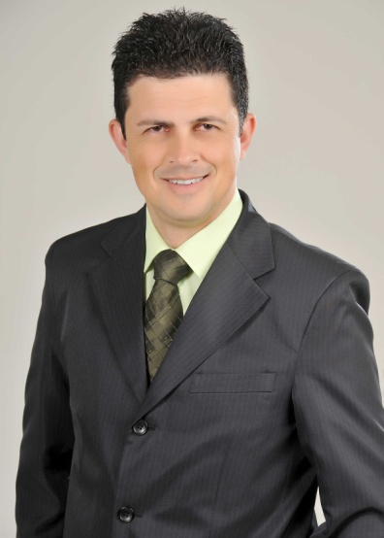
Adilson Pize
Graduação em processamento de dados
Pós-graduação em Qualidade Total e Reengenharia
Certificações: PMP, CBPP, ScrumMaster e ITIL Foundations
Diretor da Seção Rio Grande do Sul do PMI entre 2005 e 2012. Atual Membro do Conselho Consultivo.
Coordenador Geral do Grupo de Usuários de Gerenciamento de Projetos da SUCESU-RS
Sócio-diretor da EXCE!!ENCE Gestão Empresarial, especializada em gerenciamento de projetos, gestão empresarial e tecnologia da informação
Professor convidado em MBAs/Pós-Graduações na PUC-RS, UNISINOS, UCS, Faculdades SENAC (RS e SC), IMED, UNISC, UNIVATES, UNIT e FAE
Graduado no programa internacional de capacitação em liderança “PMI Leadership Institute Master Class” (turma 2013)
Membro do PMI Technology Member Advisory Group (PMI TechMAG)
Criador dos modelos SPCanvas (Strategic Planning Canvas) e PSACanvas (Project Strategic Alignment Canvas), para o desenvolvimento interativo e colaborativo de planejamento estratégico e alinhamento estratégico de projetos

